Slide 1
INDEXES
BY:PARUL MADAN
CSE(GEU)

Slide 2
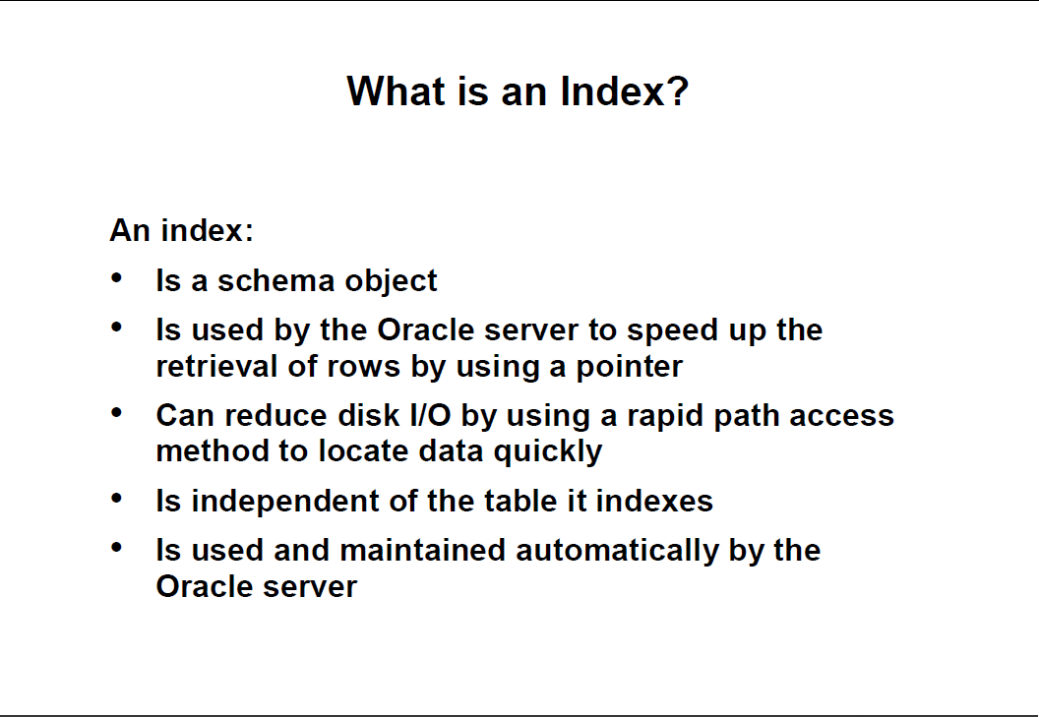

Slide 3
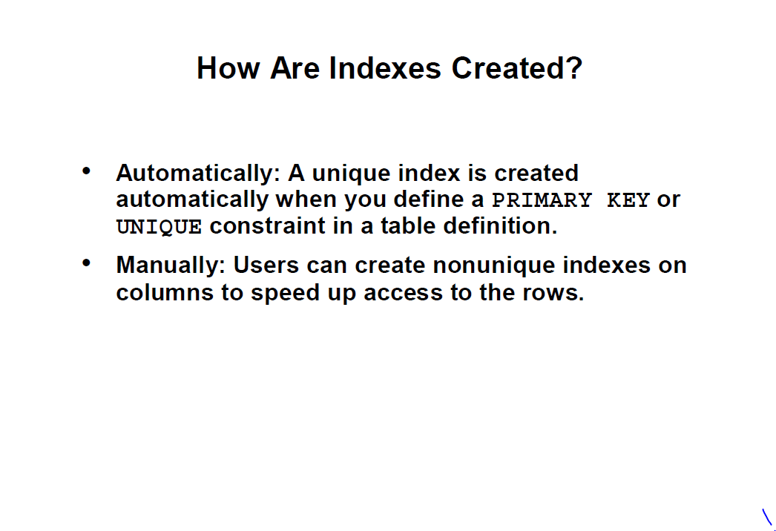

Slide 4


Slide 5


Slide 6
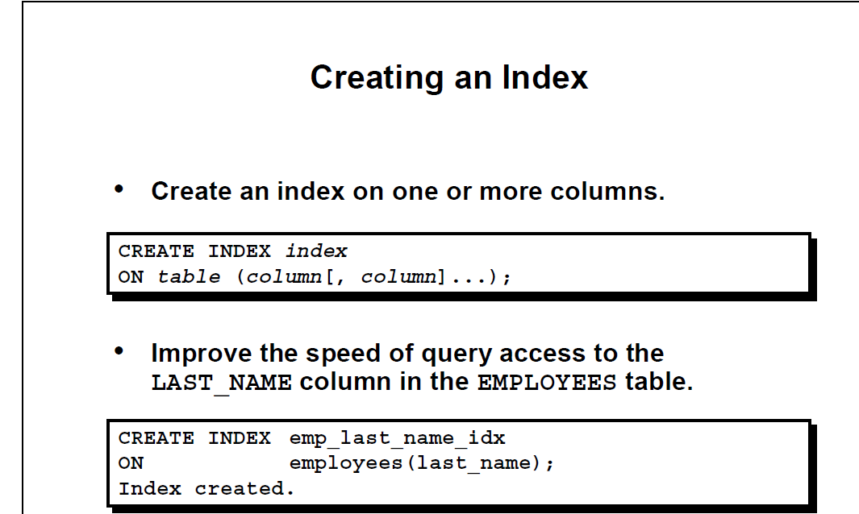

Slide 7
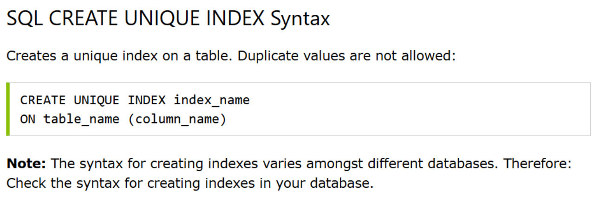

Slide 8
